Slide 1
汇编语言程序设计
实验1
Windows汇编语言开发环境

Slide 2
简介
Windows、Linux等现代操作系统都运行于CPU的保护模式下。学习保护模式的汇编语言编程，要选用合适的编译（汇编）和调试工具，编译工具决定了汇编程序的语法、结构，而调试工具则能够帮助我们迅速查找程序中的错误，提高调试效率。。

Slide 3
提纲
1.1 汇编程序结构
1.2 Visual C/C++环境
1.3 字符串输入、输出
1.4 常用Windows API调用
1.5 读取CPU标识
1.6 WinDbg调试工具

Slide 4
1.1 汇编程序结构
汇编语言的源程序也要符合一定的格式，才能被编译程序所识别和处理。学习和掌握这些格式，是进行汇编编程的第一步。

Slide 5
1.1.1一个显示字符串的汇编程序
;程序清单：test.asm(在控制台上显示一个字符串)
.386
.model flat, stdcall
option casemap:none
; 说明程序中用到的库、函数原型和常量
includelib msvcrt.lib
printf PROTO C :ptr sbyte, :vararg
; 数据区
.data
szMsg byte “Hello World!”, 0ah, 0
; 代码区
.code
start:
mov eax, OFFSET szMsg
invoke printf, eax
ret
end start

Slide 6
1.1.2程序格式-模式定义
（1） 指令集
  .386
（2） 工作模式
  .model flat, stdcall
（3）. option语句
  option casemap:none

Slide 7
-includelib语句
和C程序一样，在汇编程序中也需要调用一些外部模块（子程序/函数）来完成部分功能。例如，在test.asm中，就需要调用printf函数将字符串显示在屏幕上。
includelib msvcrt.lib

Slide 8
-函数声明语句
对于所有要用到的库函数（或Windows API函数），在程序的开始部分必须预先声明。包括函数的名称、参数的类型等。
函数名称 PROTO [调用规则] :[第一个参数类型] [,:后续参数类型]
printf PROTO C :ptr sbyte, :vararg

Slide 9
-数据和代码部分
程序中的数据部分和代码部分是分开定义的，数据部分从这一行开始：
.data
代码部分从这一行开始：
.code
遇到end语句时，代码部分结束。end语句一般是整个程序的最后一条语句。end语句后面跟的是起始标号。

Slide 10
1.2 Visual C/C++环境
Microsoft Visual C/C++（简称VC）是一个典型的集成开发环境（IDE，integrated development environment），在国内外十分流行。集成开发环境大大地提高了程序开发过程的效率，而且它还能够动态地调试程序。除了可以编写调试C/C++程序外，VC还可以用来编辑、修改、编译、调试汇编程序。
本书使用Microsoft Visual C/C++ 6.0。

Slide 11
1.2.1 建立工程
点击查看演示过程

Slide 12
注意事项
1 将“ML.EXE”和“ML.ERR”两个文件复制到“c:\windows”
2 工程类型为“Win32 Console Application”

Slide 13
1.2.2 汇编程序的调试
设置断点
内存窗口
寄存器窗口
监视窗口

Slide 14
-设置断点
将光标移动到程序入口所在的程序行上，按F9键。就在该行设置了一个断点。断点的程序行前有一个红色的小圆点。
按F5键在Debug状态下执行程序，或者从菜单中选择“Build”→“Start Debug”→“Go”。
如下图所示

Slide 15
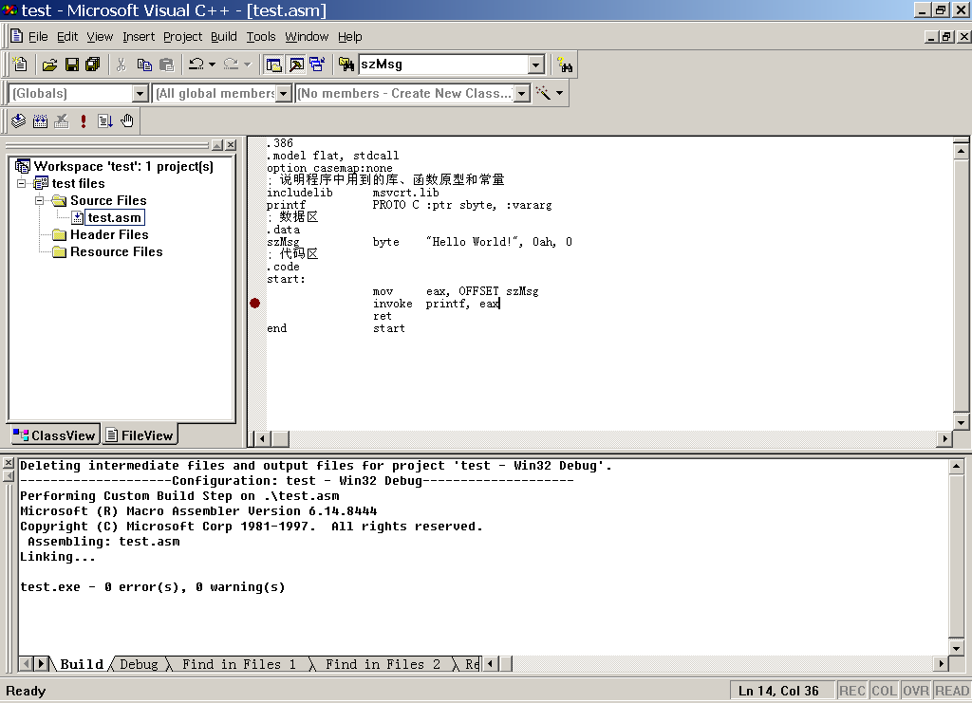
-设置断点

Slide 16
-内存窗口
从菜单中选择“View”→“Debug Windows”→“Memory”，打开内存窗口，在地址“Address:”后面的编辑框中可以输入内存变量的名称。内存窗口中就显示出该变量所在内存单元的值。前面的部分是以十六进制的形式显示出来的，后面是以ASCII字符的形式显示出来的。

Slide 17
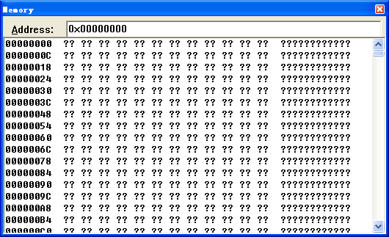
-内存窗口

Slide 18
-寄存器窗口
从菜单中选择“View”→“Debug Windows”→“Registers”，打开寄存器窗口。在寄存器窗口中，显示了各个32位寄存器和段寄存器的值。

Slide 19
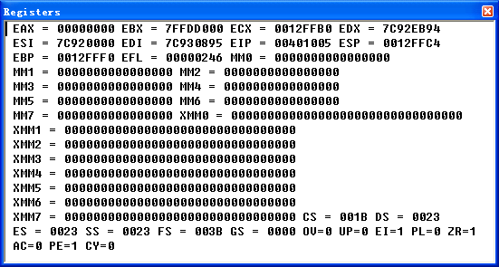
-寄存器窗口

Slide 20
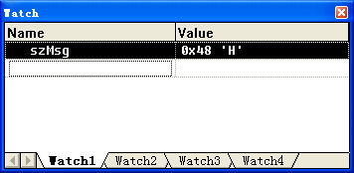
-监视窗口
从菜单中选择“View”→“Debug Windows”→“Watch”，打开监视窗口。在“Name”一栏下面，可以输入想要监视的变量或寄存器名称。

Slide 21
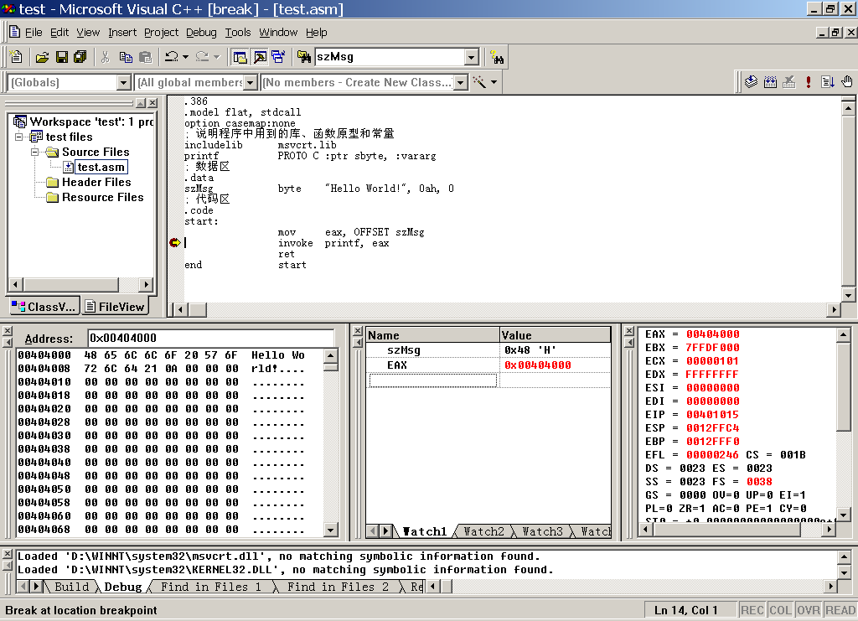

Slide 22
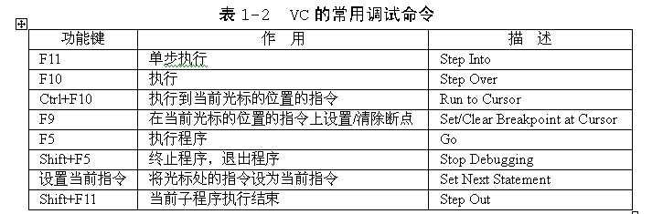
1.2.3 常用调试命令

Slide 23
1.3 字符串输入、输出
在C语言中，常用printf、scanf、sprintf等函数来实现字符串的的输入输出，在汇编语言中，也可以调用这些函数。
首先需要包涵这些函数的库文件
声明函数原型
在汇编程序中使用invoke语句调用 这些函数

Slide 24
-printf
printf PROTO C :dword,:vararg
C语句的printf
printf ("%d %c %d = %d\n" , A, Op, B, R);
汇编语言的printf
szOutputFmtStr byte '%d %c %d = %d', 0ah, 0
Invoke printf, offset szOutputFmtStr, A, Op, B, R

Slide 25
-Sprintf和scanf
调用sprintf的格式
invoke sprintf, offset szStr, offset szOutputFmtStr, A, Op, B, R
调用scanf的格式
scanf PROTO C :dword,:vararg
szInputFmtStr byte '%d %c %d', 0
invoke scanf,offset szInputFmtStr,offset A,offset Op,offset B

Slide 26
1.4 常用Windows API调用
API是application programming interface的缩写，代表应用程序编程接口。
C语言库函数
Windows API函数

Slide 27
-MessageBox
在带窗口的Windows程序使用 MessageBoxA这个函数显示数据
它的调用规则和参数类型说明为：
MessageBoxA PROTO: DWORD,:DWORD,: DWORD,:DWORD
MessageBoxA的链接信息包括在user32.lib库文件中。

Slide 28
-确定函数的声明语句和库文件
在编程中，应尽可能地利用已有的C的库函数和Windows API函数，以减少编程的工作量。
通过查阅在MSDN（或VC等工具）资料和帮助文件、阅读示例程序等方法，弄清函数的功能以及入口、出口参数，以及每一个参数的用法。根据函数的名称、参数的个数、类型、调用规则等，写出这样的声明语句 。
再确定这个函数属于哪一个库文件。常用的库文件有：msvcrt.lib、kernel32.lib、user32.lib。

Slide 29
1.5 读取CPU标识
CPUID指令是获得CPU信息的汇编指令，它可以返回CPU类型、型号、制造商信息、商标信息、序列号、缓存等CPU相关信息。
CPUID指令使用eax作为输入参数，eax、ebx、ecx、edx作为输出参数。例如：
mov eax, 0
cpuid
例如，执行结果为：EAX = 00000002 EBX = 756E6547 ECX = 6C65746E EDX = 49656E69。结果以十六进制显示。EBX、ECX、EDX中各存储4个字符，全部12个字符为。

Slide 30
：cpuid.asm(读取CPU标识)
cpuid.asm

Slide 31
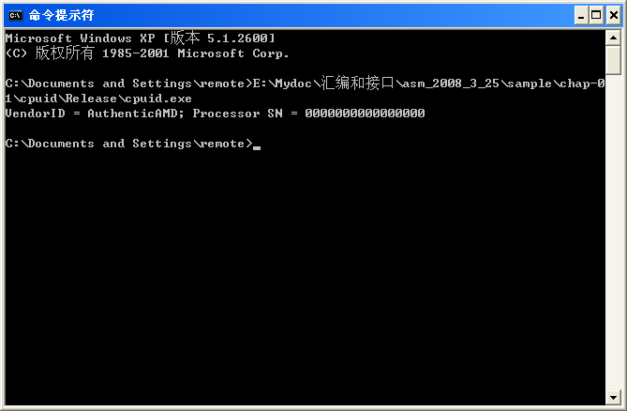

Slide 32
1.6 WinDbg调试工具
WinDbg是微软公司发布的免费源码级调试工具。Windbg可以用于Kernel模式调试和用户模式调试，还可以调试Dump文件。
功能很强，但使用很不方便

Slide 33
实验题：
用MessageBox函数显示CPU信息

Slide 34
要求：
使用VC 6.0建立工程文件；
采用带窗口的Windows程序（链接选项为/subsystem:windows）；
使用sprintf 、MessageBoxA函数；
输出制造商信息、序列号；
输出CPU商标信息，执行CPUID的输入参数为80000002H、80000003H、80000004H，具体格式可查阅CPU指令手册。

Slide 35
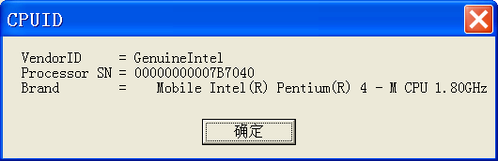
在对话框中显示CPUID执行结果

